Slide 1
Chile y la Economía Mundial
José De Gregorio
Facultad de Economía y Negocios
Universidad de Chile
Octubre 2019

Slide 2
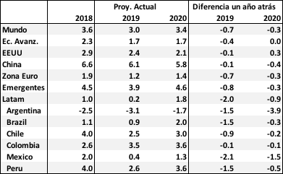
Proyecciones FMI Oct. 2019

Slide 3
Crecimiento mundial

Slide 4
Cambio de proyecciones de crecimiento

Slide 5
Cambio de proyecciones de crecimiento

Slide 6
China-USA

Slide 7
Bolsas economías emergentes y USA (en dólares, 1/1/2018=100)
Fuente: Bloomberg. Los marcadores en el eje corresponden al valor a inicios de 2017.

Slide 8
USA
Habrá recesión?
Cúan profunda y qué hacer?

Slide 12
Chile

Slide 13
PIB per capita como fracción del de USA (medida nominal PPP)
Fuente: IMF WEO, Oct. 2019.

Slide 14
Crecimiento

Slide 15
Crecimiento y escenario externo

Slide 16
Productividad total de los factores

Slide 17
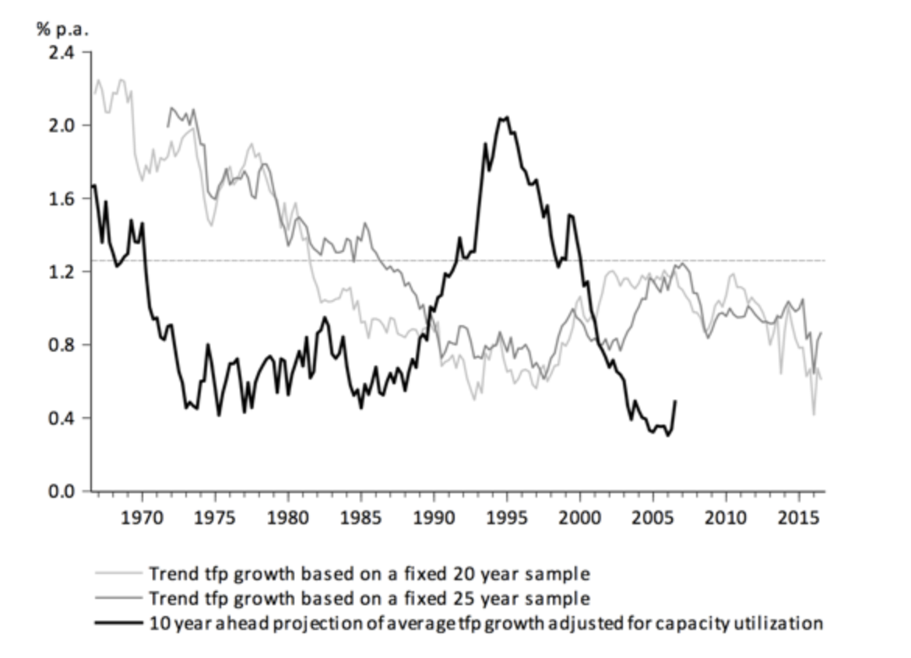
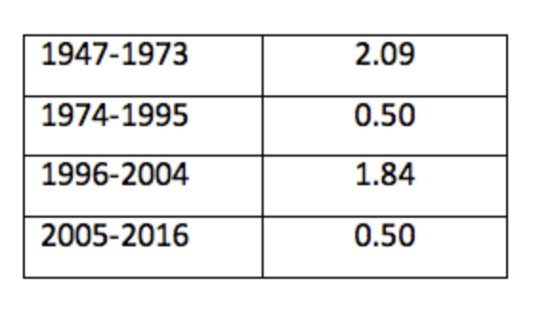
Productividad total de los factores USA
Fuente: San Francisco Fed.

Slide 18
Inversión sobre PIB (porcentaje)

Slide 19
Contribuciones al PIB y Exportaciones (porcentual 12m)

Slide 20
IMACEC (Var. Porcentual 12m, izq. Nivel, der.)

Slide 21
Indicadores de confianza

Slide 22
Mercado laboral Chile

Slide 23
Inflación y Política Monetaria

